Slide 1


27 ottobre 2021
Università di Genova
Scuola Politecnica
Dipartimento di Ingegneria Meccanica, Energetica
Gestionale e dei trasporti
Analisi fluidodinamica per la progettazione
di un’imbarcazione innovativa
Relatore:
Prof. Ing. Bottaro Alessandro
Allievo:
Andrea Barberis
Correlatore:
Prof. Ing. Guerrero Rivas Joel Enrique

Slide 2
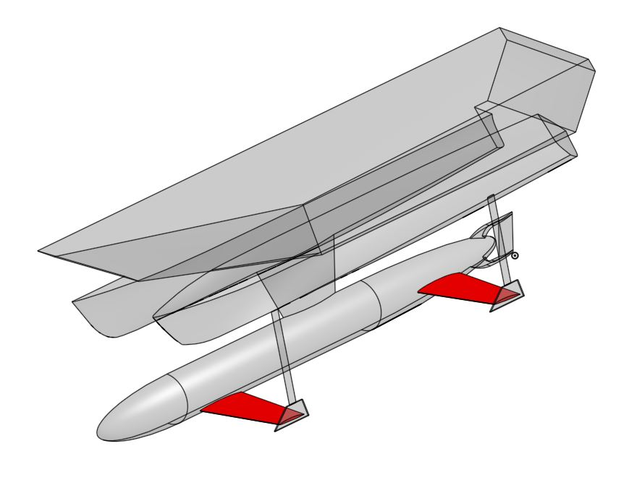
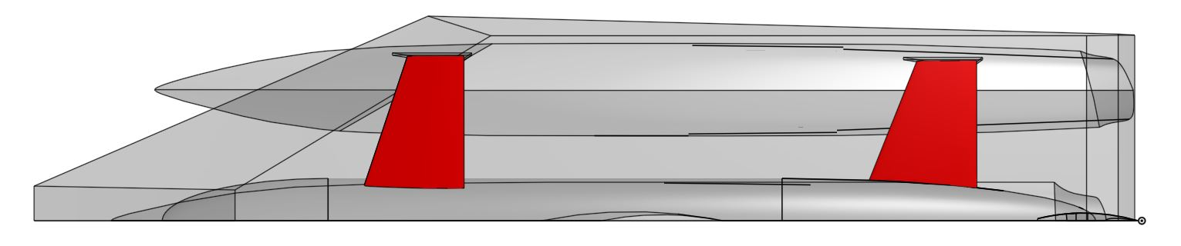

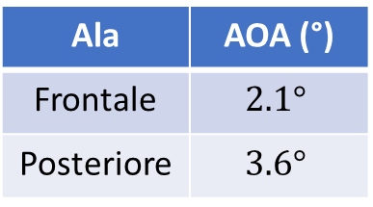
Componente: ali sommerse
Ala | AOA (°)
Frontale | $$2.1°$$
Posteriore | $$3.6°$$
Università di Genova
Scuola Politecnica
Dipartimento di Ingegneria Meccanica, Energetica
Gestionale e dei trasporti

Slide 3
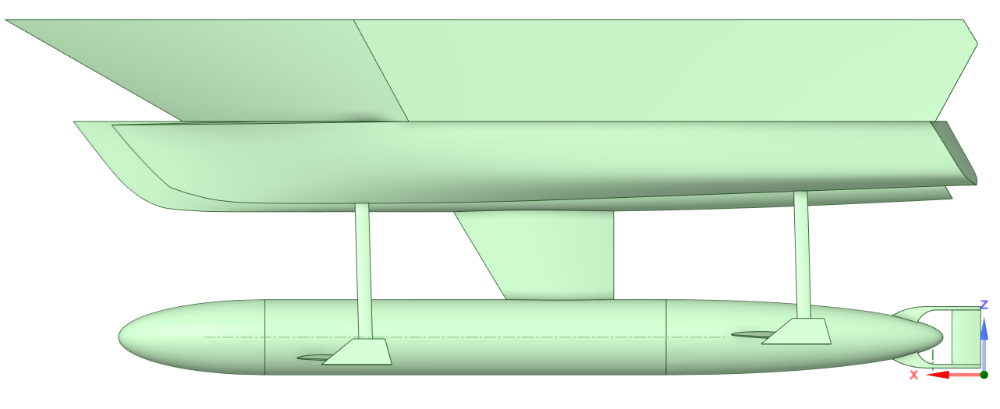
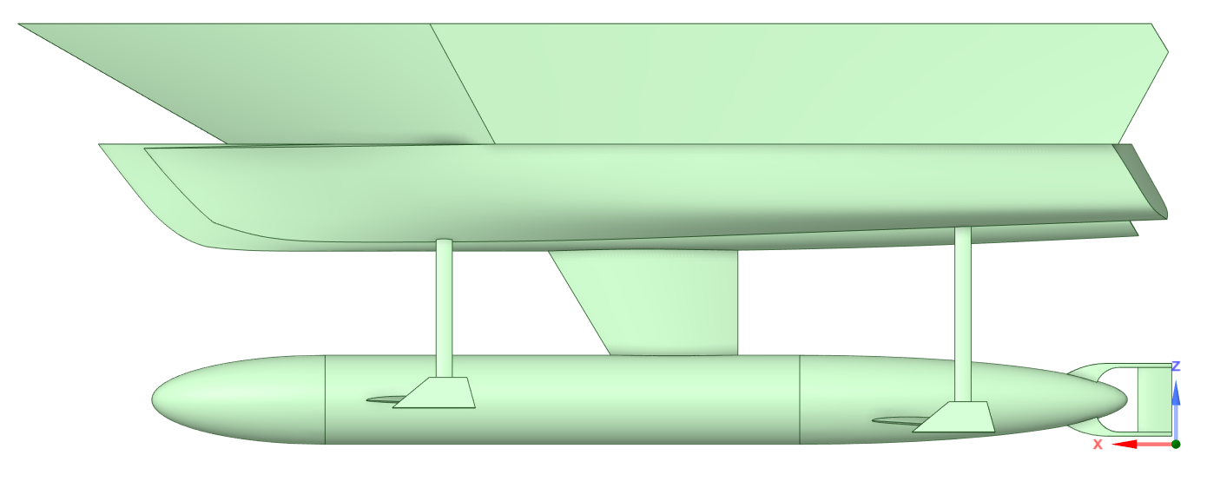
1° variazione di progetto: inversione delle ali
Università di Genova
Scuola Politecnica
Dipartimento di Ingegneria Meccanica, Energetica
Gestionale e dei trasporti

Slide 4
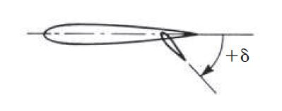
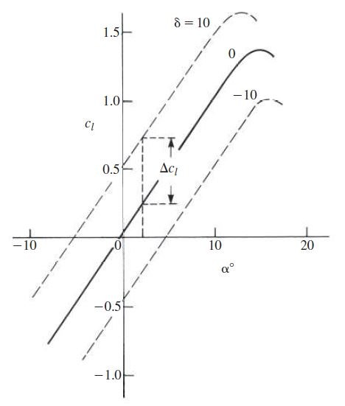
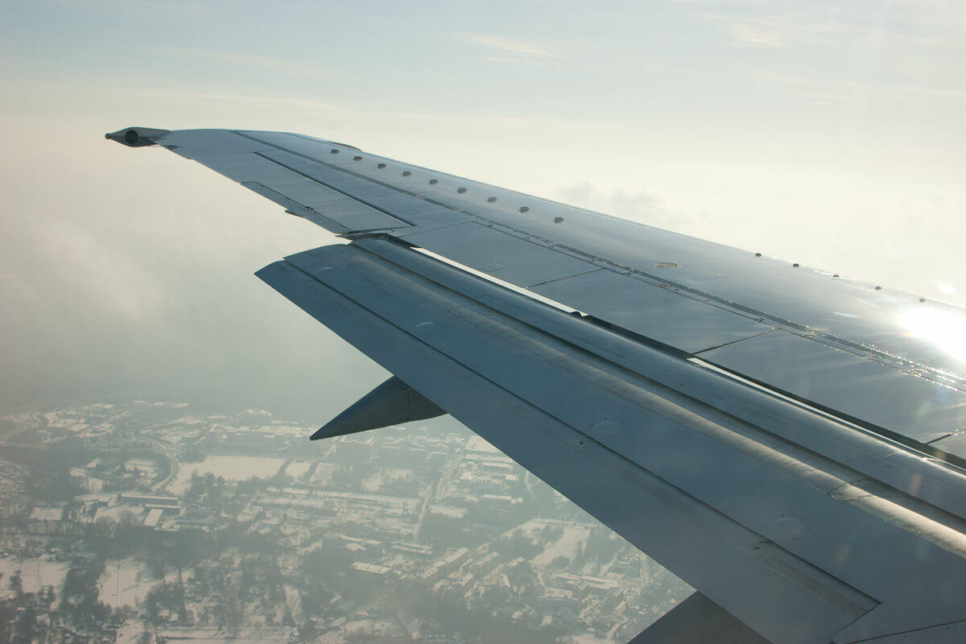
High - Lift Devices: flap
Università di Genova
Scuola Politecnica
Dipartimento di Ingegneria Meccanica, Energetica
Gestionale e dei trasporti

Slide 5
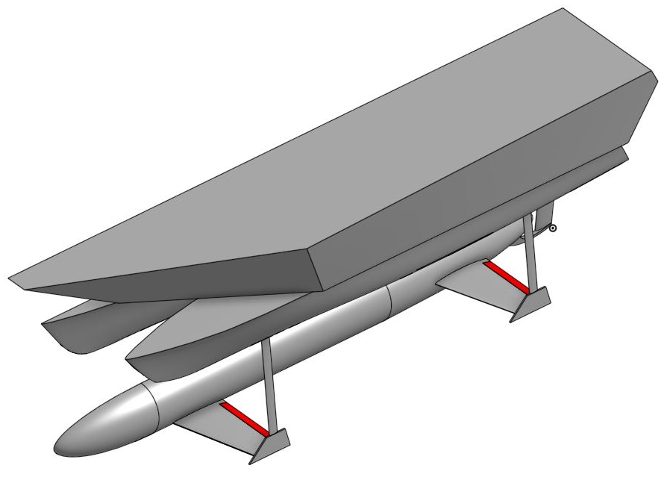
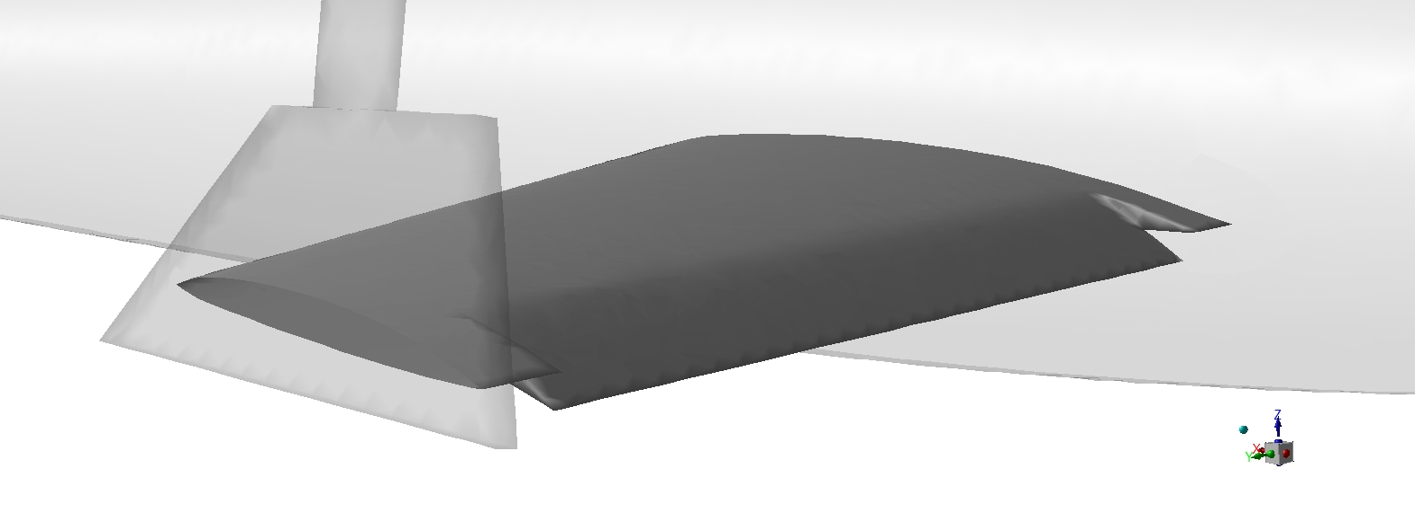
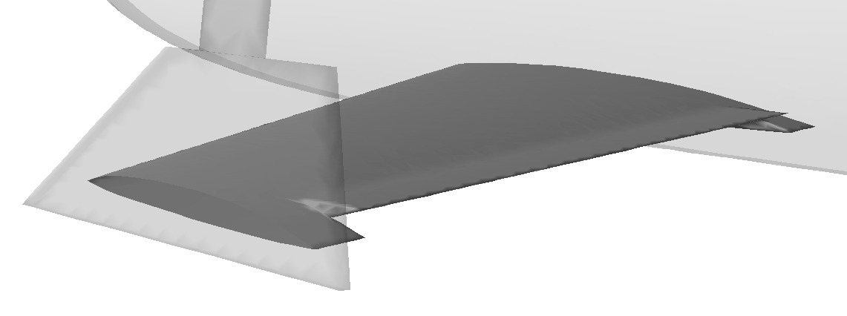
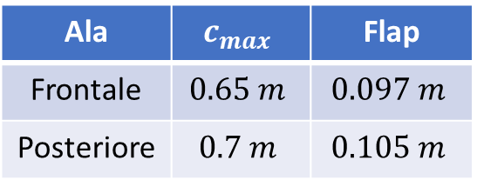

2° variazione di progetto: flap
Caratteristiche geometriche dei flap:
Estensione: $15\%$ della corda massima
Angolo d’inclinazione: $±15°$
Ala | $$c_{max}$$ | Flap
Frontale | $$0.65 m$$ | $$0.097 m$$
Posteriore | $$0.7 m$$ | $$0.105 m$$
Università di Genova
Scuola Politecnica
Dipartimento di Ingegneria Meccanica, Energetica
Gestionale e dei trasporti

Slide 6
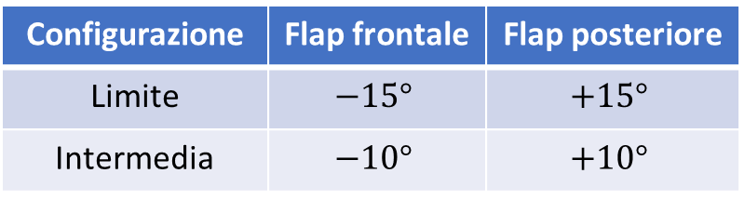
Simulazioni
17 simulazioni complessive
Analisi fluidodinamica di Gerrisboats in fase di dislocamento al variare di parametri progettuali dell’imbarcazione per diverse velocità d’avanzamento.
6 simulazioni
Versione originale, a velocità d’avanzamento $u=2, 3, 4, 5, 6, 7 kn$
6 simulazioni
Flap attivati (config. limite), a velocità d’avanzamento $u=2, 3, 4, 5, 6, 7 kn$
2 simulazioni
Flap attivati (config. intermedia), a velocità d’avanzamento $u=4, 5 kn$
3 simulazioni
Ali invertite, a velocità d’avanzamento $u=2, 3, 4 kn$
Configurazione | Flap frontale | Flap posteriore
Limite | $$−15°$$ | $$+15°$$
Intermedia | $$−10°$$ | $$+10°$$
Università di Genova
Scuola Politecnica
Dipartimento di Ingegneria Meccanica, Energetica
Gestionale e dei trasporti

Slide 7
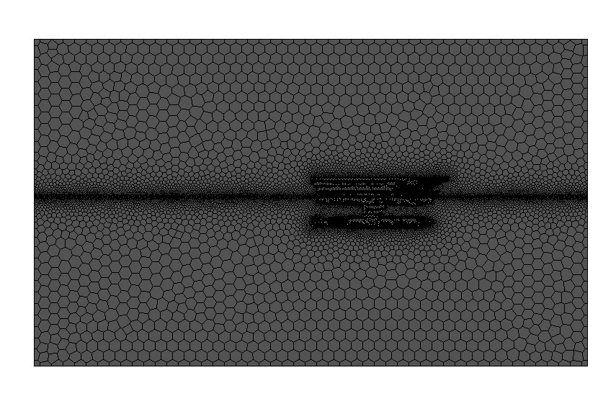
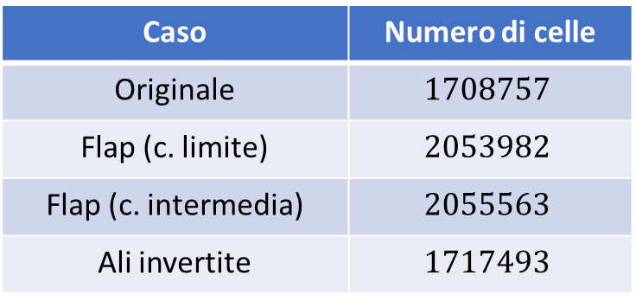
Mesh
Caso | Numero di celle
Originale | $$1708757$$
Flap (c. limite) | $$2053982$$
Flap (c. intermedia) | $$2055563$$
Ali invertite | $$1717493$$
Università di Genova
Scuola Politecnica
Dipartimento di Ingegneria Meccanica, Energetica
Gestionale e dei trasporti

Slide 8
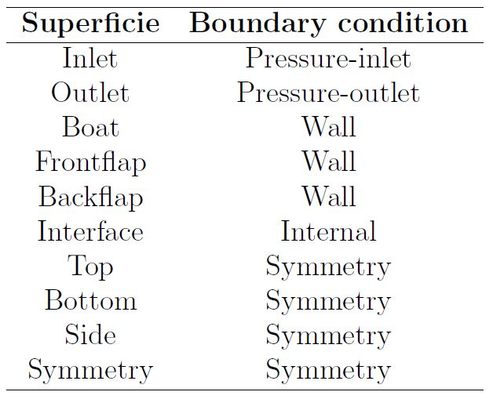
Breve riepilogo sul setup di Fluent
Steady solver
Pressure – based solver (SIMPLE)
Modelli adottati:
  Turbolenza → k – ω SST
  Modello multi – fase → VOF
Condizioni al contorno
Inizializzazione: flat
Università di Genova
Scuola Politecnica
Dipartimento di Ingegneria Meccanica, Energetica
Gestionale e dei trasporti

Slide 9
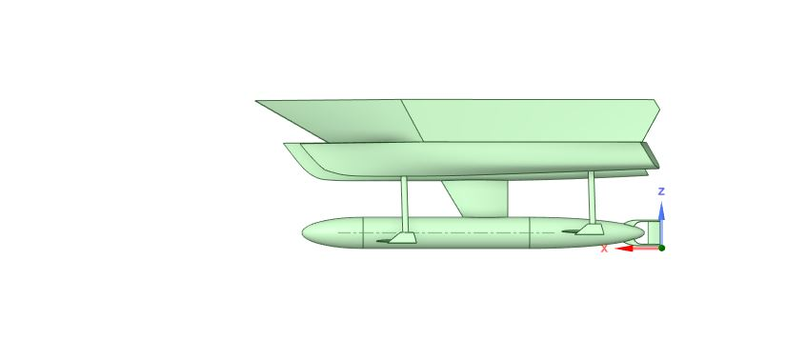
Momento longitudinale - Riferimento
+
Università di Genova
Scuola Politecnica
Dipartimento di Ingegneria Meccanica, Energetica
Gestionale e dei trasporti

Slide 10
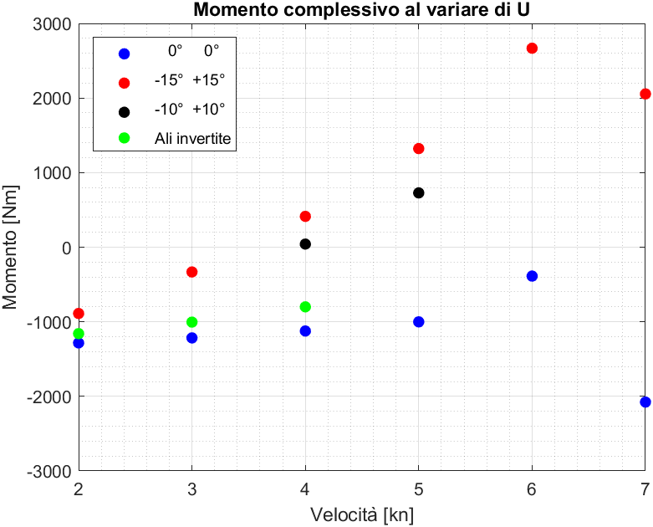
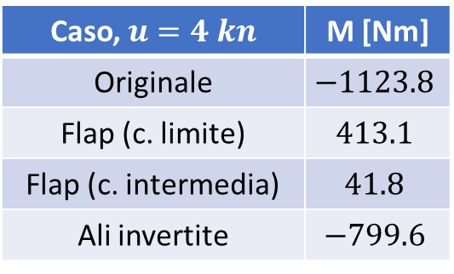
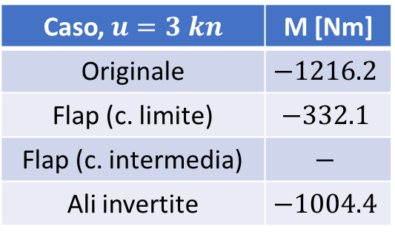
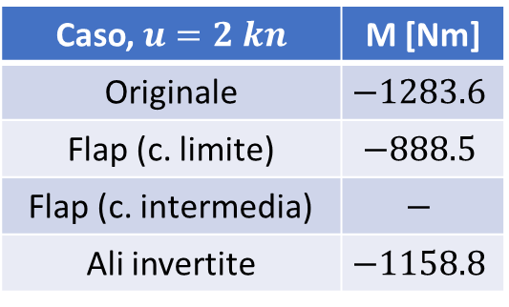
Risultati – Momento longitudinale (1)
Caso, $u=2 kn$ | M [Nm]
Originale | $$−1283.6$$
Flap (c. limite) | $$−888.5$$
Flap (c. intermedia) | $$−$$
Ali invertite | $$−1158.8$$
Caso, $u=3 kn$ | M [Nm]
Originale | $$−1216.2$$
Flap (c. limite) | $$−332.1$$
Flap (c. intermedia) | $$−$$
Ali invertite | $$−1004.4$$
Annullamento M
Caso, $u=4 kn$ | M [Nm]
Originale | $$−1123.8$$
Flap (c. limite) | $$413.1$$
Flap (c. intermedia) | $$41.8$$
Ali invertite | $$−799.6$$
Università di Genova
Scuola Politecnica
Dipartimento di Ingegneria Meccanica, Energetica
Gestionale e dei trasporti

Slide 11
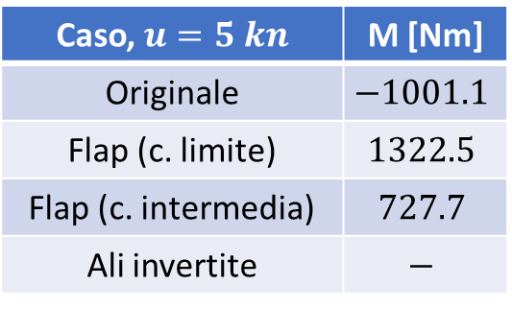
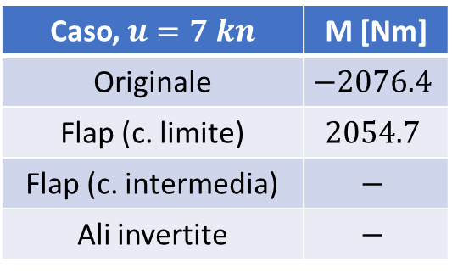
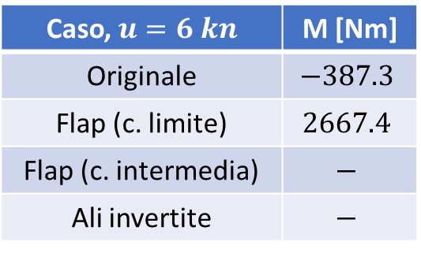
Risultati – Momento longitudinale (2)
Caso, $u=5 kn$ | M [Nm]
Originale | $$−1001.1$$
Flap (c. limite) | $$1322.5$$
Flap (c. intermedia) | $$727.7$$
Ali invertite | $$−$$
Caso, $u=6 kn$ | M [Nm]
Originale | $$−387.3$$
Flap (c. limite) | $$2667.4$$
Flap (c. intermedia) | $$−$$
Ali invertite | $$−$$
Annullamento M
Caso, $u=7 kn$ | M [Nm]
Originale | $$−2076.4$$
Flap (c. limite) | $$2054.7$$
Flap (c. intermedia) | $$−$$
Ali invertite | $$−$$
Università di Genova
Scuola Politecnica
Dipartimento di Ingegneria Meccanica, Energetica
Gestionale e dei trasporti

Slide 12
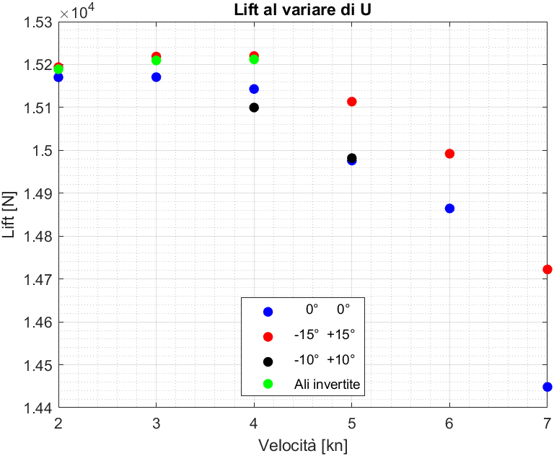
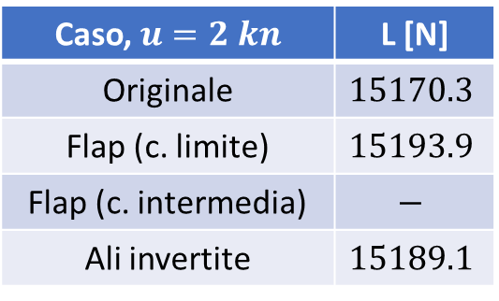
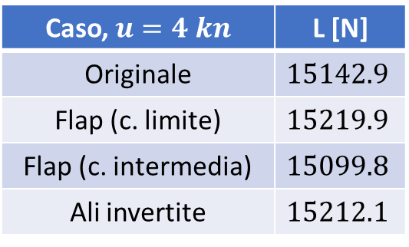
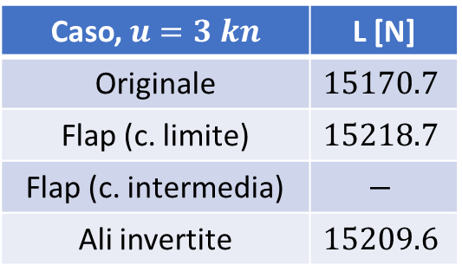
Risultati – Lift (1)
Caso, $u=2 kn$ | L [N]
Originale | $$15170.3$$
Flap (c. limite) | $$15193.9$$
Flap (c. intermedia) | $$−$$
Ali invertite | $$15189.1$$
Caso, $u=3 kn$ | L [N]
Originale | $$15170.7$$
Flap (c. limite) | $$15218.7$$
Flap (c. intermedia) | $$−$$
Ali invertite | $$15209.6$$
≈ 14700 N → peso imbarcazione
Caso, $u=4 kn$ | L [N]
Originale | $$15142.9$$
Flap (c. limite) | $$15219.9$$
Flap (c. intermedia) | $$15099.8$$
Ali invertite | $$15212.1$$
Università di Genova
Scuola Politecnica
Dipartimento di Ingegneria Meccanica, Energetica
Gestionale e dei trasporti

Slide 13
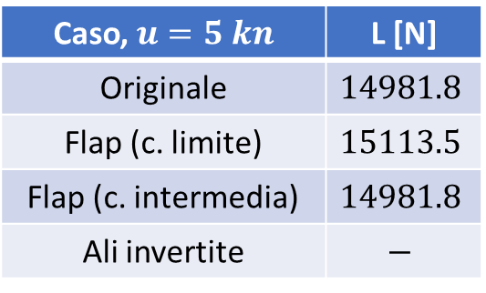
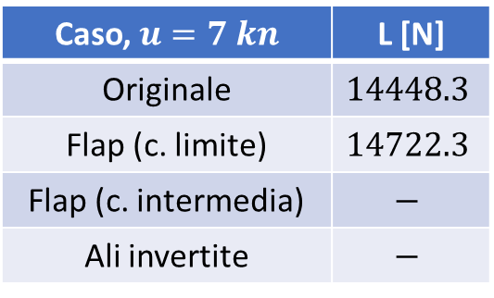
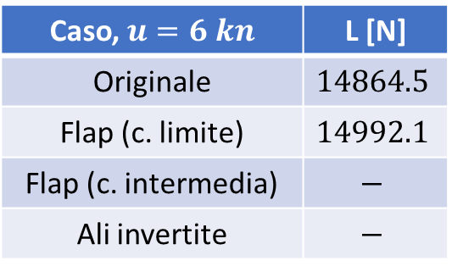
Risultati – Lift (2)
Caso, $u=5 kn$ | L [N]
Originale | $$14981.8$$
Flap (c. limite) | $$15113.5$$
Flap (c. intermedia) | $$14981.8$$
Ali invertite | $$−$$
Caso, $u=6 kn$ | L [N]
Originale | $$14864.5$$
Flap (c. limite) | $$14992.1$$
Flap (c. intermedia) | $$−$$
Ali invertite | $$−$$
≈ 14700 N → peso imbarcazione
Caso, $u=7 kn$ | L [N]
Originale | $$14448.3$$
Flap (c. limite) | $$14722.3$$
Flap (c. intermedia) | $$−$$
Ali invertite | $$−$$
Università di Genova
Scuola Politecnica
Dipartimento di Ingegneria Meccanica, Energetica
Gestionale e dei trasporti

Slide 14
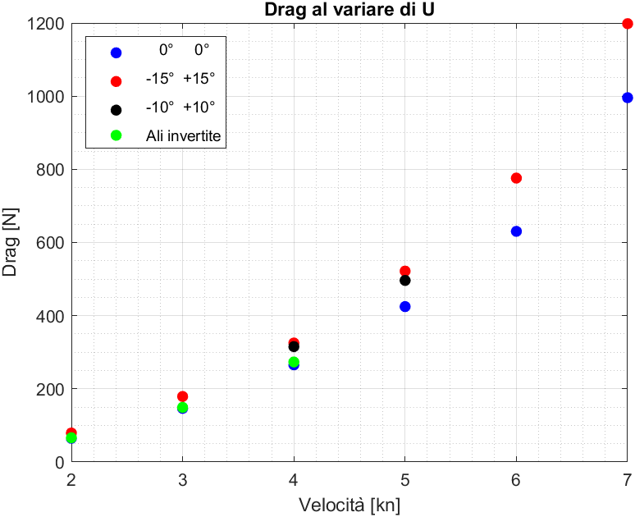
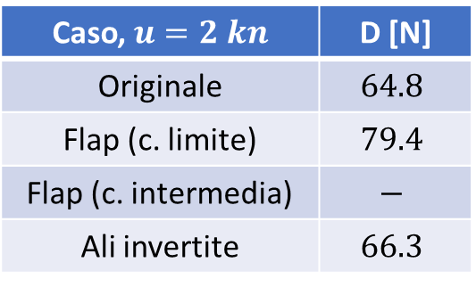
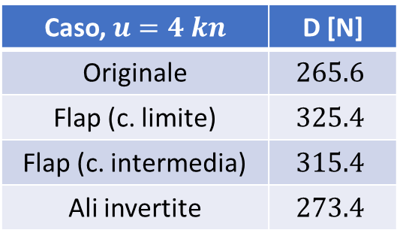
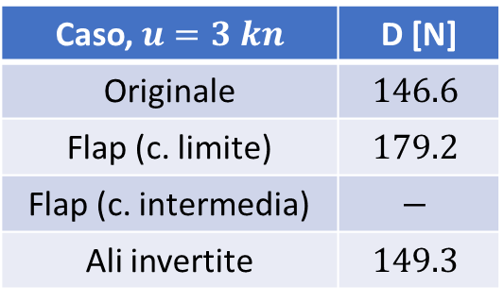
Risultati – Drag (1)
Caso, $u=2 kn$ | D [N]
Originale | $$64.8$$
Flap (c. limite) | $$79.4$$
Flap (c. intermedia) | $$−$$
Ali invertite | $$66.3$$
Caso, $u=3 kn$ | D [N]
Originale | $$146.6$$
Flap (c. limite) | $$179.2$$
Flap (c. intermedia) | $$−$$
Ali invertite | $$149.3$$
Caso, $u=4 kn$ | D [N]
Originale | $$265.6$$
Flap (c. limite) | $$325.4$$
Flap (c. intermedia) | $$315.4$$
Ali invertite | $$273.4$$
Università di Genova
Scuola Politecnica
Dipartimento di Ingegneria Meccanica, Energetica
Gestionale e dei trasporti

Slide 15
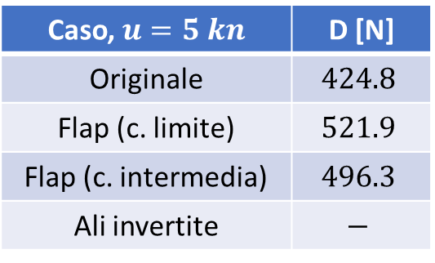
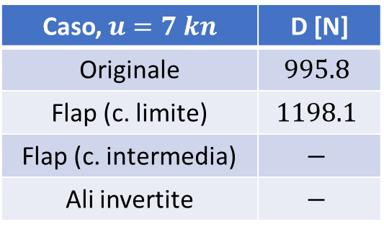
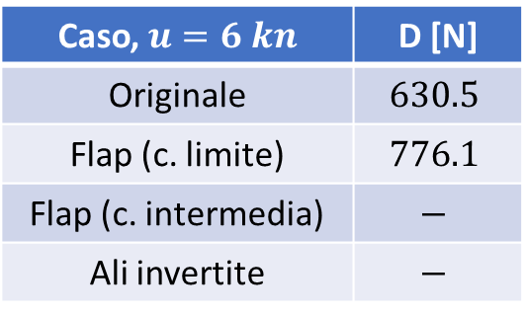
Risultati – Drag (2)
Caso, $u=5 kn$ | D [N]
Originale | $$424.8$$
Flap (c. limite) | $$521.9$$
Flap (c. intermedia) | $$496.3$$
Ali invertite | $$−$$
Caso, $u=6 kn$ | D [N]
Originale | $$630.5$$
Flap (c. limite) | $$776.1$$
Flap (c. intermedia) | $$−$$
Ali invertite | $$−$$
Caso, $u=7 kn$ | D [N]
Originale | $$995.8$$
Flap (c. limite) | $$1198.1$$
Flap (c. intermedia) | $$−$$
Ali invertite | $$−$$
Università di Genova
Scuola Politecnica
Dipartimento di Ingegneria Meccanica, Energetica
Gestionale e dei trasporti

Slide 16
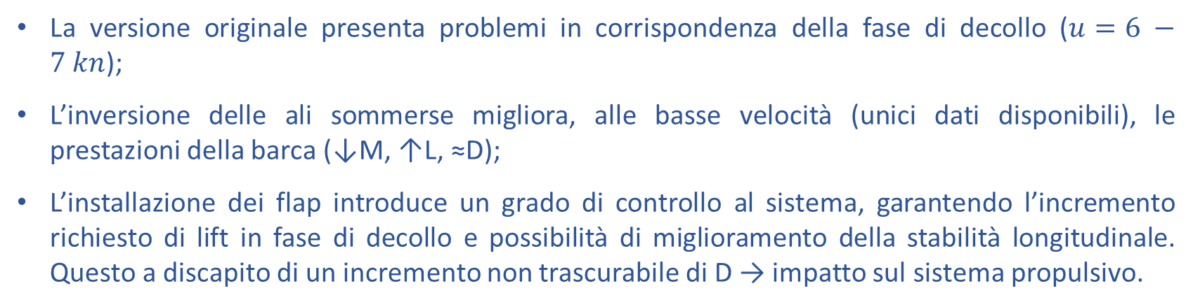
Riassumendo
La versione originale presenta problemi in corrispondenza della fase di decollo ($u=6 −7 kn$);
L’inversione delle ali sommerse migliora, alle basse velocità (unici dati disponibili), le prestazioni della barca (↓M, ↑L, ≈D);
L’installazione dei flap introduce un grado di controllo al sistema, garantendo l’incremento richiesto di lift in fase di decollo e possibilità di miglioramento della stabilità longitudinale. Questo a discapito di un incremento non trascurabile di D → impatto sul sistema propulsivo.
Università di Genova
Scuola Politecnica
Dipartimento di Ingegneria Meccanica, Energetica
Gestionale e dei trasporti

Slide 17
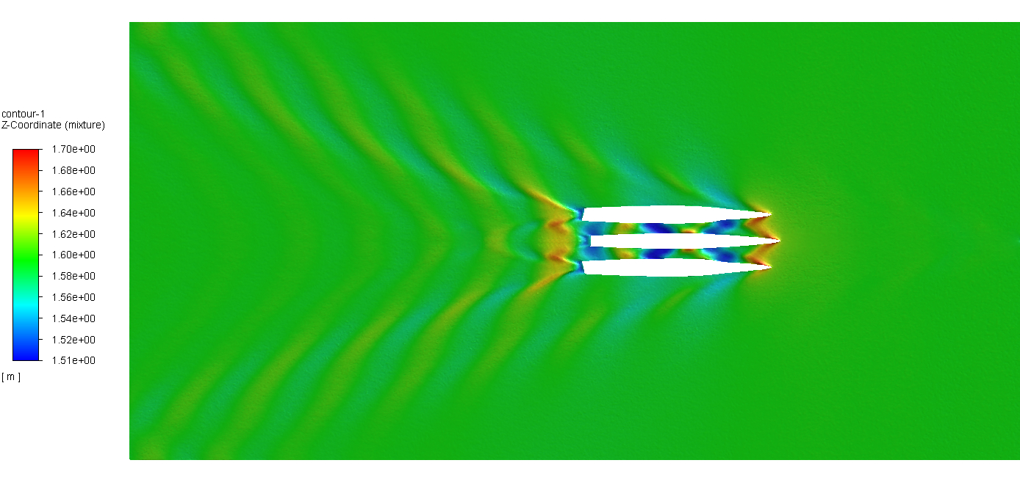
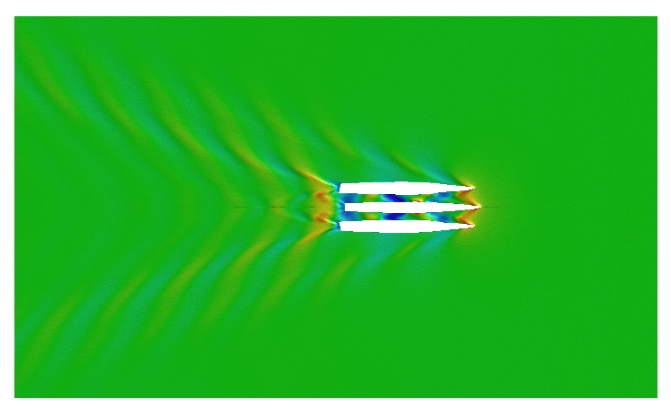
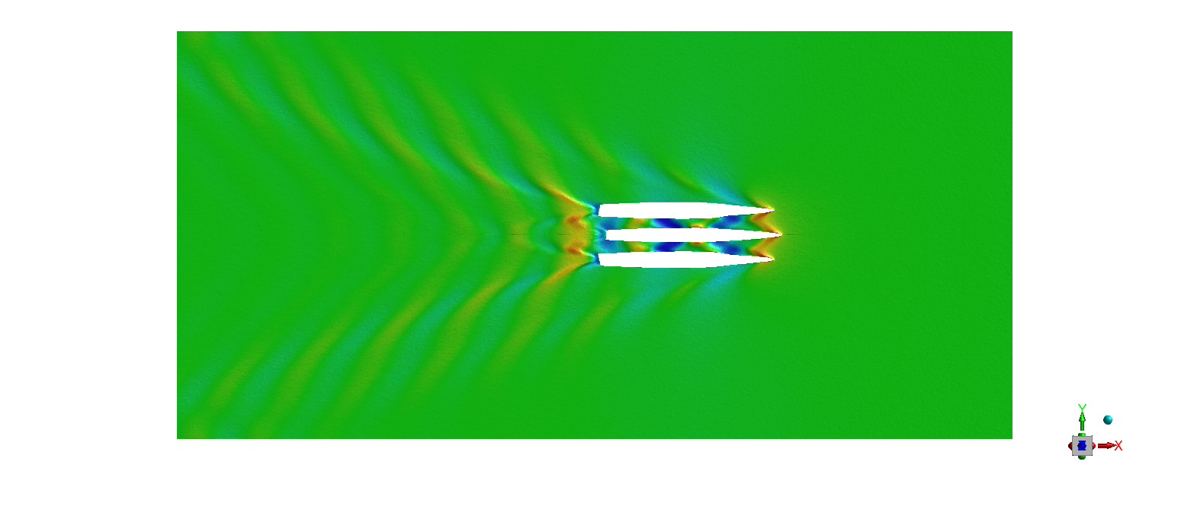




Superficie libera
$4 kn$, versione originale
$4 kn$, flap attivati (c.limite)
$4 kn$, ali invertite
Variazione dei valori massimi e minimi nei diversi casi dell’ordine di $1 −2 cm$
↓
Le modifiche progettuali non impattano sulla formazione d’onda, punto di forza di GerrisBoats
Università di Genova
Scuola Politecnica
Dipartimento di Ingegneria Meccanica, Energetica
Gestionale e dei trasporti

Slide 18
Step successivi
Testare l’effetto della combinazione delle due variazioni progettuali, con scopo di ridurre il momento longitudinale complessivo in prossimità della fase di decollo;
Studio al variare di ulteriori dati di progetto (modifica di AOA, modifica del profilo alare);
Simulazioni instazionarie;
Studio della fase di volo;
Simulazioni con moving mesh: quando si misura un angolo di beccheggio o rollio critico per la stabilità, attivare il flap opportuno per ripristinare le condizioni di equilibrio.
Università di Genova
Scuola Politecnica
Dipartimento di Ingegneria Meccanica, Energetica
Gestionale e dei trasporti

